Slide 1
ОЭКМ в волноводных структурах

Slide 2
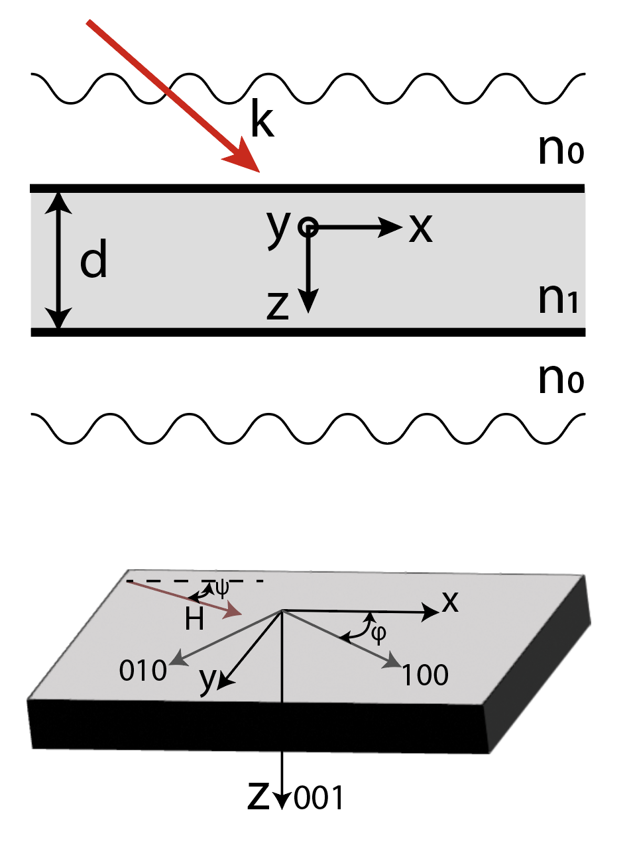
Постановка задачи
Центральный слой - ЖИГ толщиной d
k лежит в плоскости xz

Slide 3
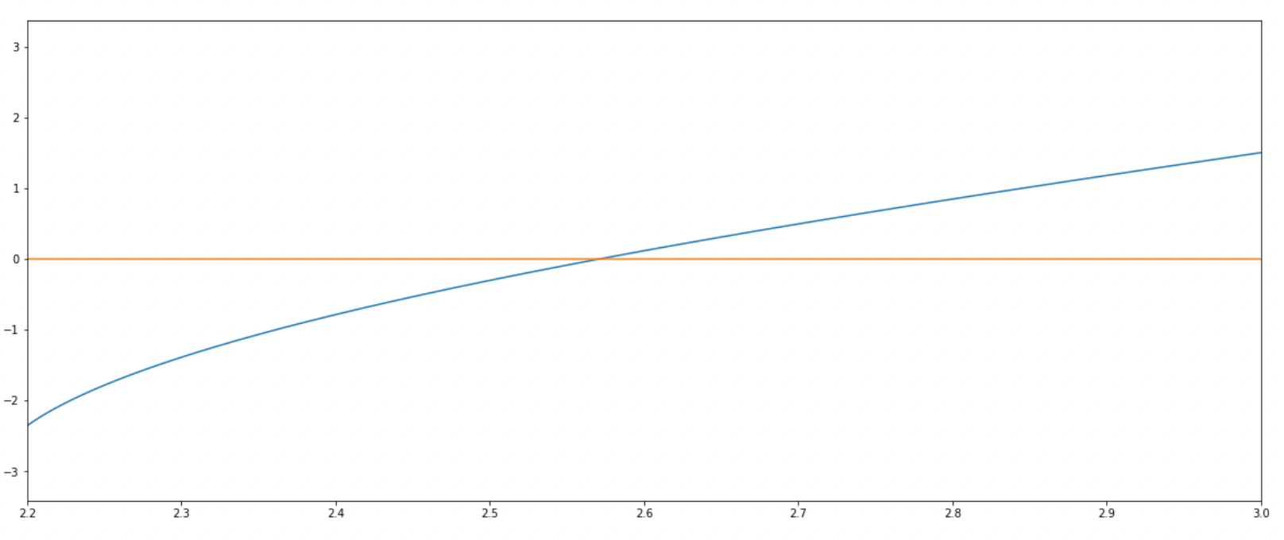
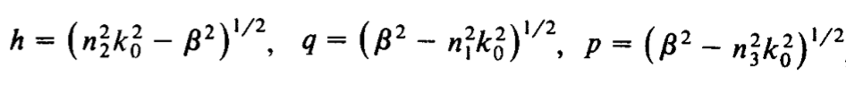
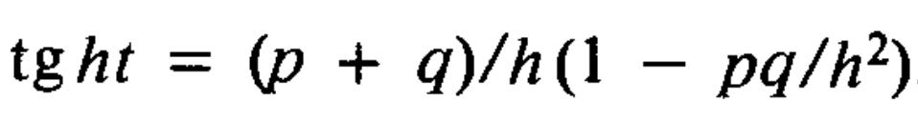
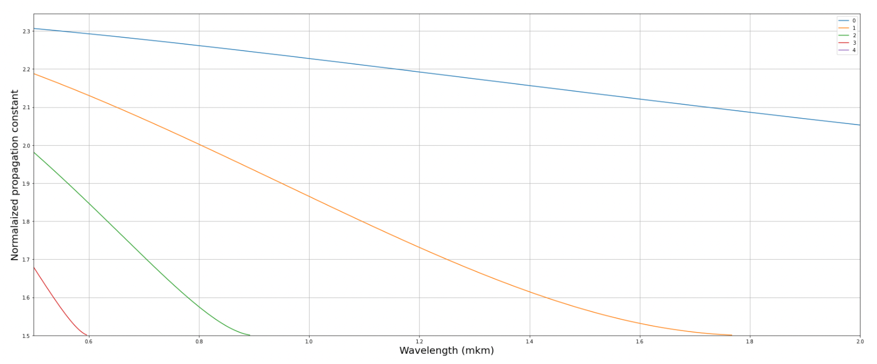
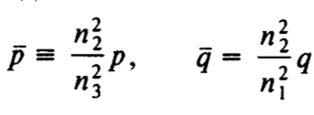
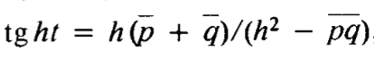
Решение модовых уравнений
$$kn_{0}<β<kn_{1}$$

Slide 4
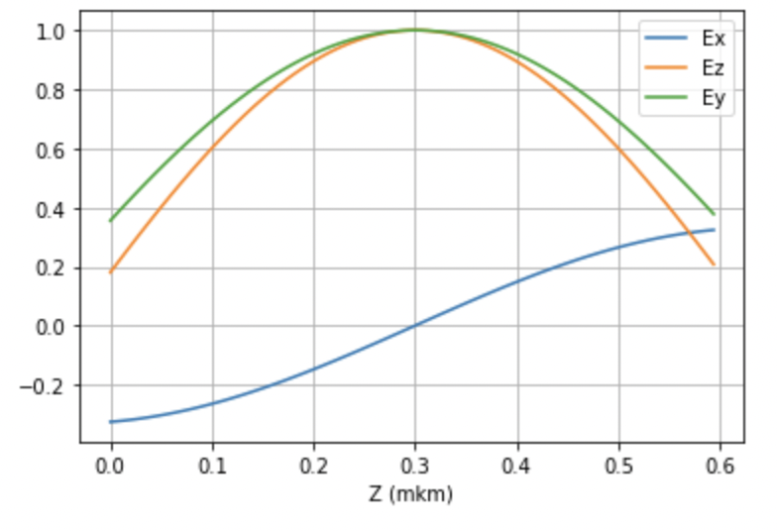
Вид полей
$$E_{y}=C\left(cos(hz)+\frac{q}{h}sin(hz)\right)$$
$$E_{x}=iCh\left(\frac{n_{0}^{2}h}{n_{1}^{2}q}sin(hz)-cos(hz)\right)$$
$$E_{z}=Cβ\left(\frac{n_{0}^{2}h}{n_{1}^{2}q}cos(hz)+sin(hz)\right)$$

Slide 5
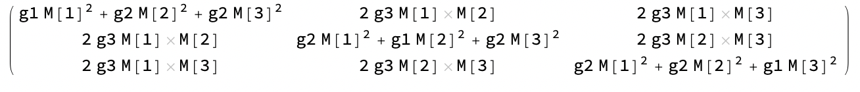
ОЭКМ
$$F=E_{i}^{*}ε_{ij}E_{j}$$
$${\overset{⃗}{H}}_{ICME}=∂_{\overset{⃗}{M}}F$$
$$E_{i}=R_{ij}E_{j}^{′}$$

Slide 6
Параметры расчётов
d = 0.3 mkm; n0 = 1.5; n1 = sqrt(5.5)
g1 = 107145; g2 = 59525; g3 = 14880
lambda = 1 mkm; m3 = 0.001 (m1 и m2 от 0 до 1)

Slide 7
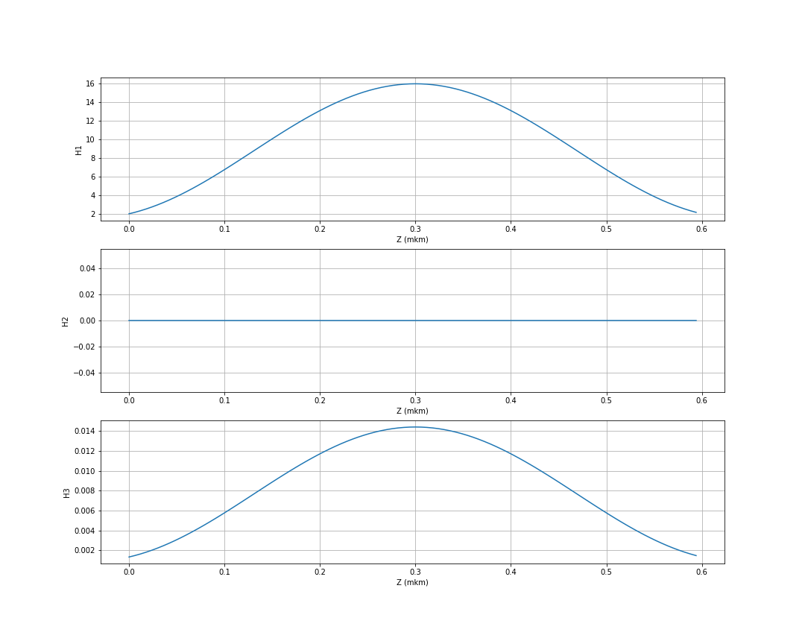
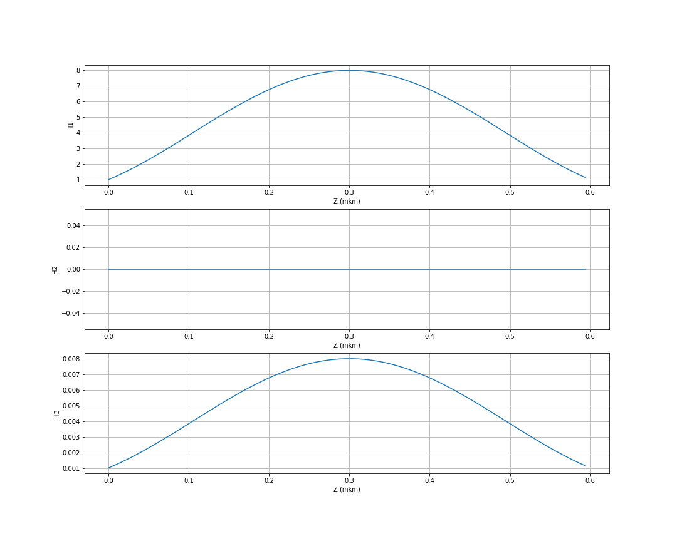
Расчеты
φ = 0 ψ = 0
TM
TE

Slide 8
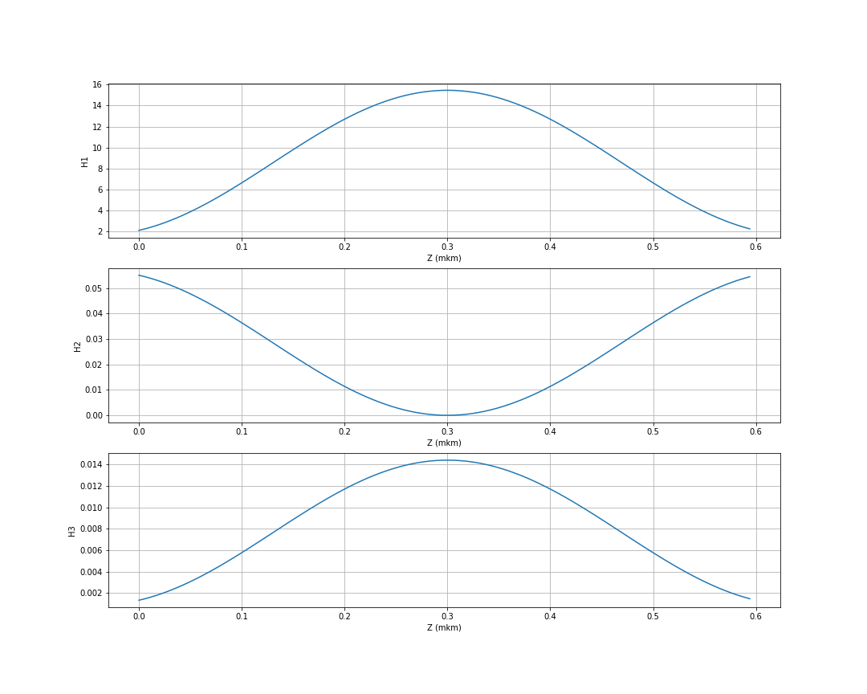
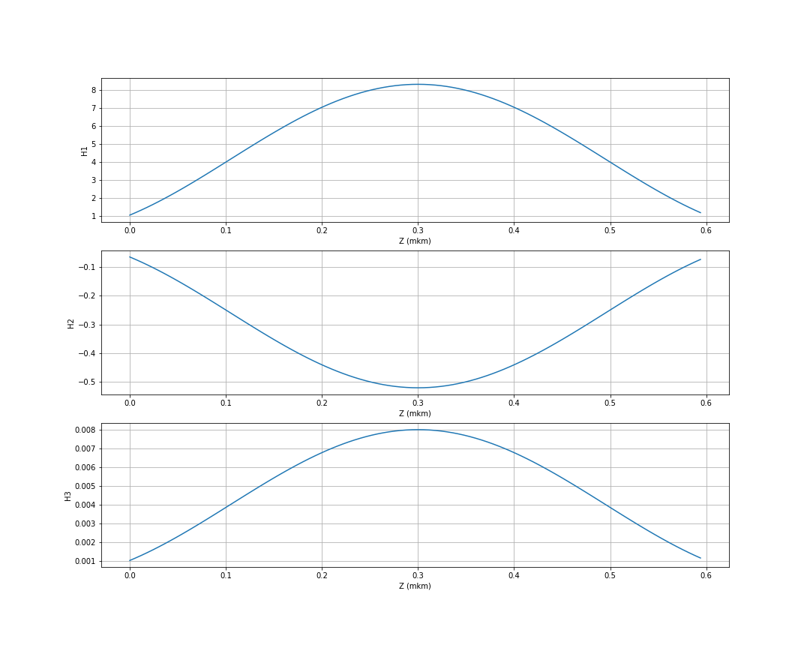
Расчеты
φ = 15 ψ = 0
TM
TE

Slide 9


Расчеты
φ = 30 ψ = 0
TM
TE

Slide 10
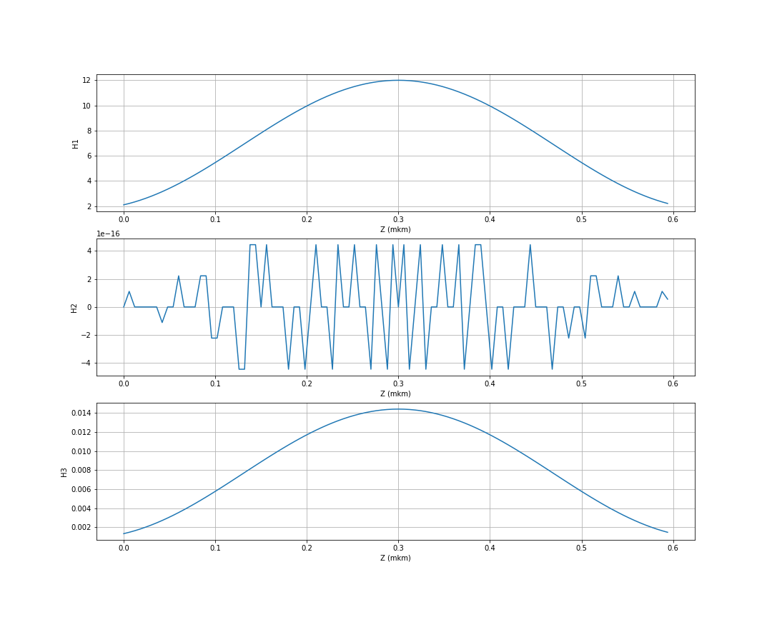
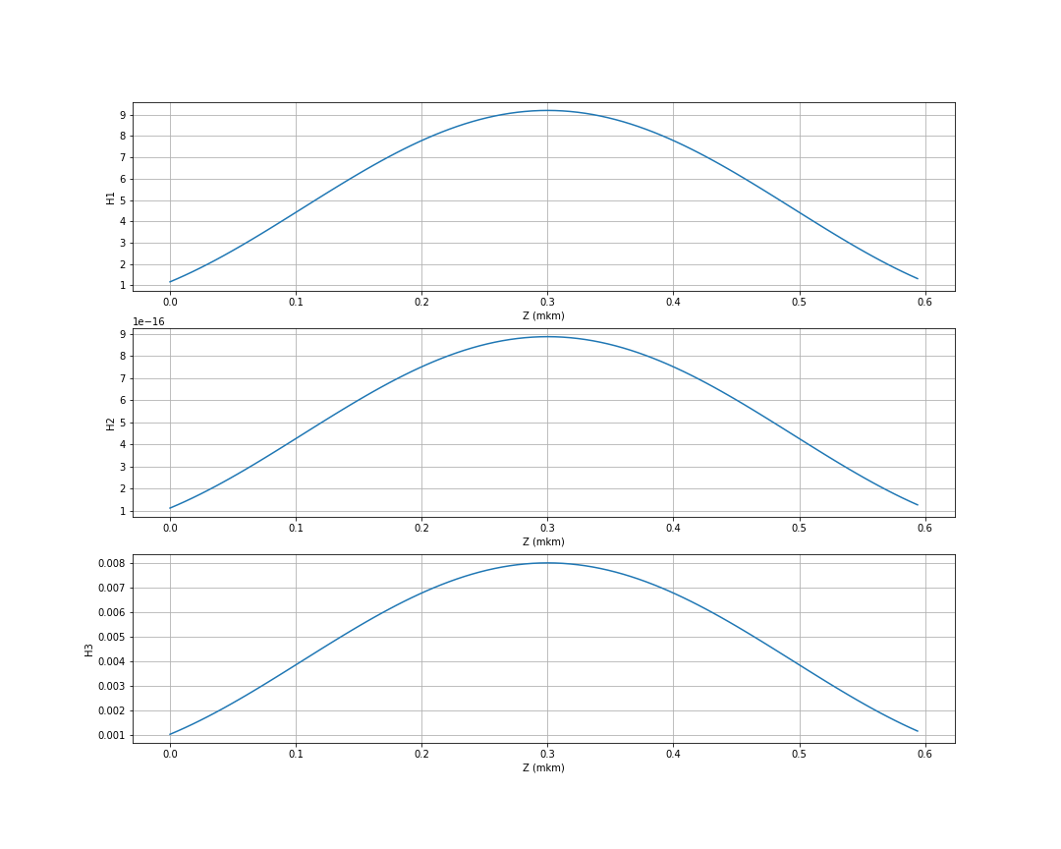
Расчеты
φ = 45 ψ = 0
TM
TE

Slide 11
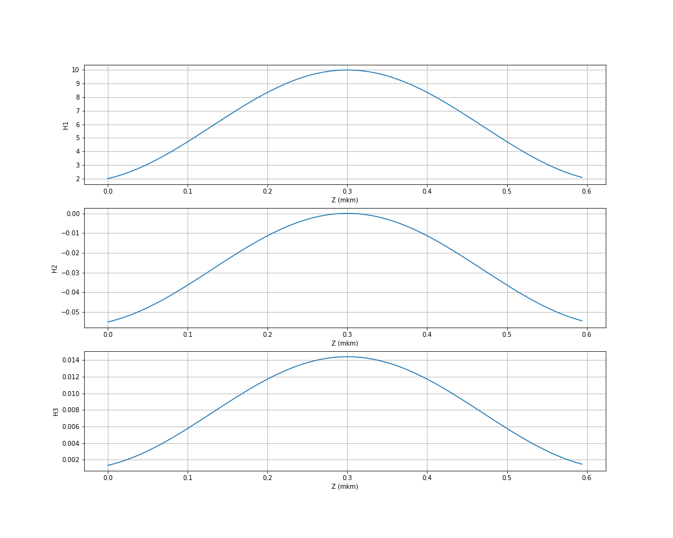
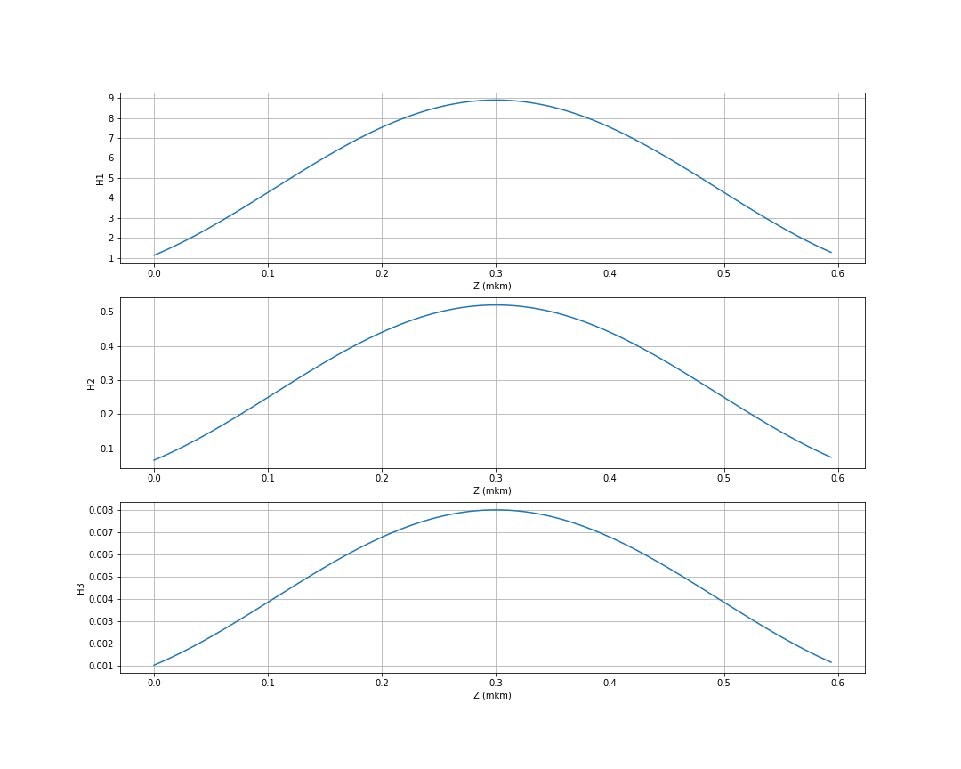
Расчеты
φ = 60
ψ = 0
TM
TE

Slide 12
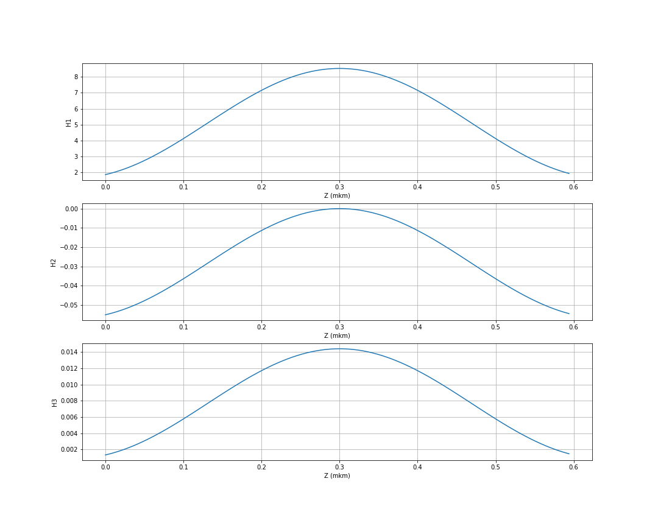

Расчеты
φ = 75 ψ = 0
TM
TE

Slide 13
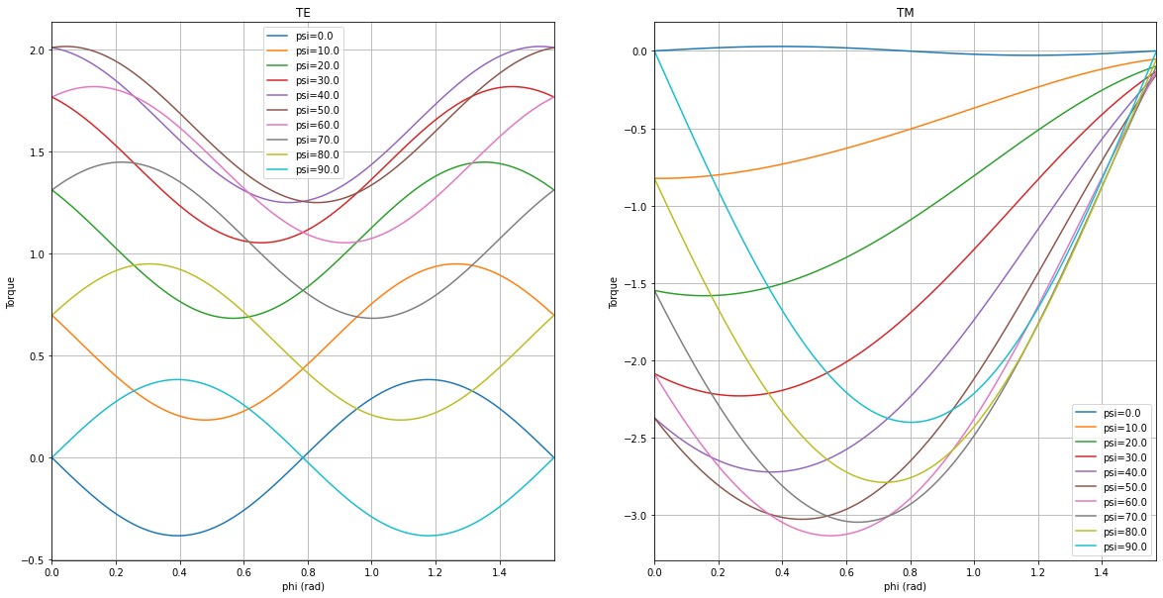
Зависимость z компоненты Torque от угла φ
ψ - угол между направлением внешнего магнитного поля в плоскости ху и осью х. Компоненты х и у равны 0.

Slide 14
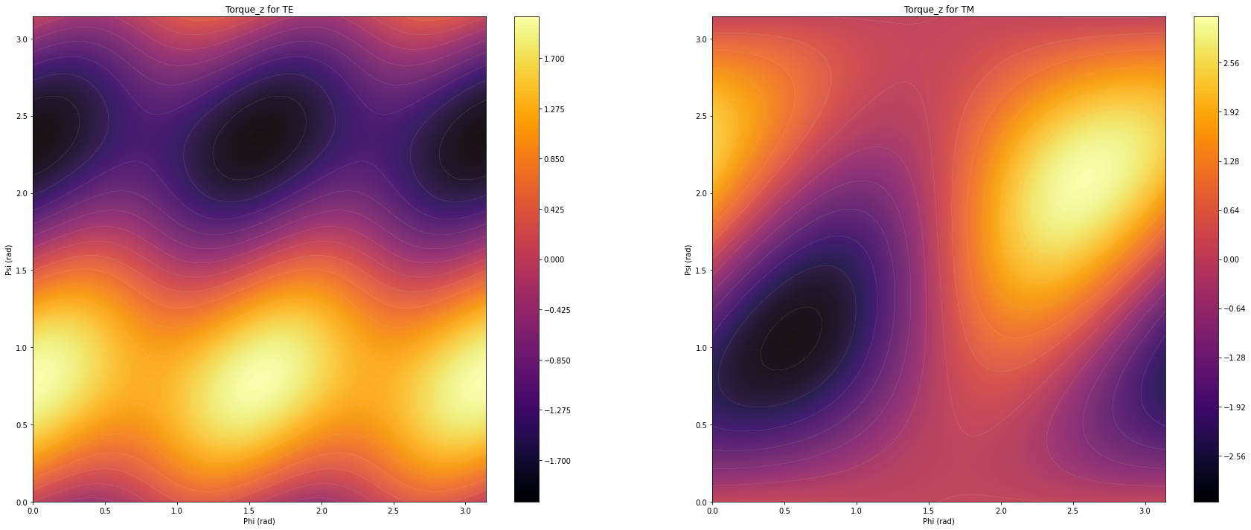
Зависимость z компоненты Torque от углов φ и ψ
ОЭКМ от волноводной моды

Slide 15
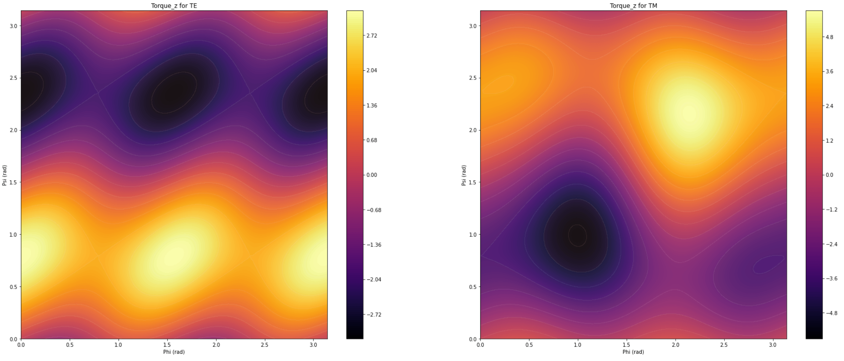
Зависимость z компоненты Torque от углов φ и ψ
ОЭКМ от света

Slide 16
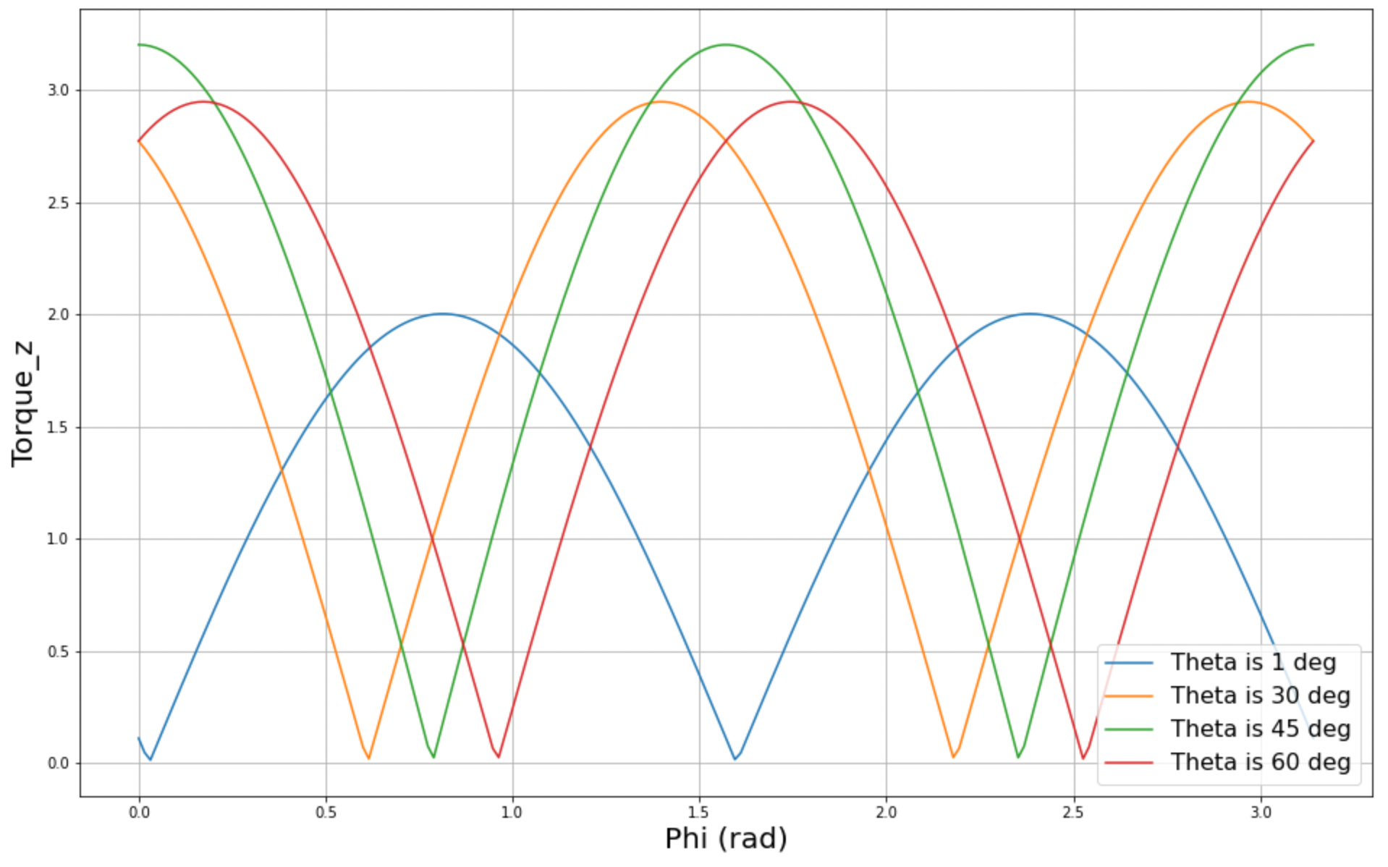
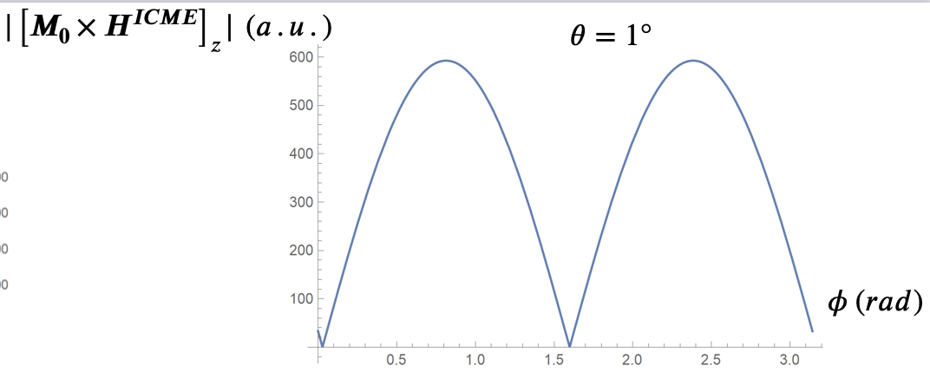
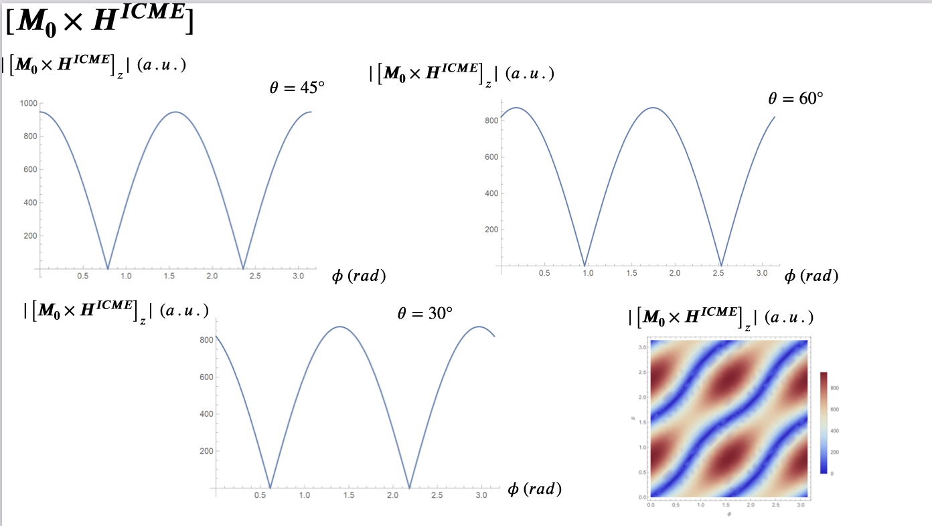
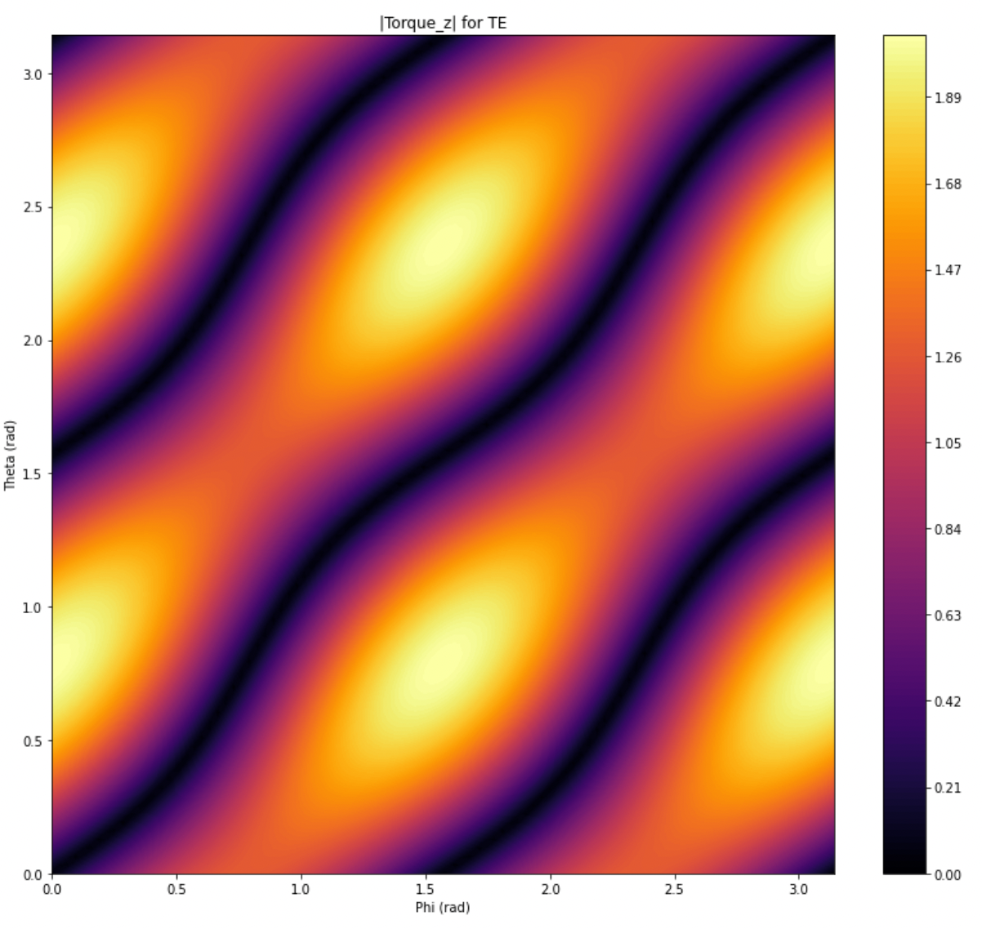
Сравнение с прошлыми результатами
Из доклада Дениса на семинаре

